Slide 1

Релятивна система Золтана Кодая

Slide 2
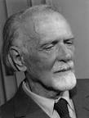
Золтан Кодай
Золтан Кодай (16 грудня 1882 — 6 березня 1967) - угорський композитор і музикознавець.
Освіту отримав у Будапештському університеті як лінгвіст і одночасно в Королівській угорській академії музики як композитор. По закінченні курсу протягом року навчався в Парижі у Шарля Відора.
З 1905 р. займався збором угорського музичного фольклору, з цією метою їздив по селах різних угорських провінцій. Починаючи з 1906 року спільно з Бела Бартоком публікував численні збірники народних пісень. З 1912 коду — професор Королівської угорської академії музики. Серед його учнів — Габор Дарваш, Антал Дораті, Золтан Гардона та інші. У цей період композитор активно займався теорією музики, писав роботи по музичній педагогіці. Зокрема, спільно зі своїм учнем Й. Адамом розробив так званий «метод Кодая».

Slide 3

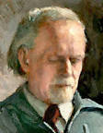
У роки Першої світової війни спільно з Бартоком працював у музичному секторі прес-служби військового міністерства Австро-Угорщини в Будапешті. У 1942 році вийшов у відставку отримавши звання почесного професора, в кінці Другої світової війни став президентом Угорської ради мистецтв. З 1964 — почесний президент Міжнародного товариства музичної освіти. За заслуги в галузі музичного мистецтва був відзначений нагородами Угорської Народної Республіки.

Slide 4
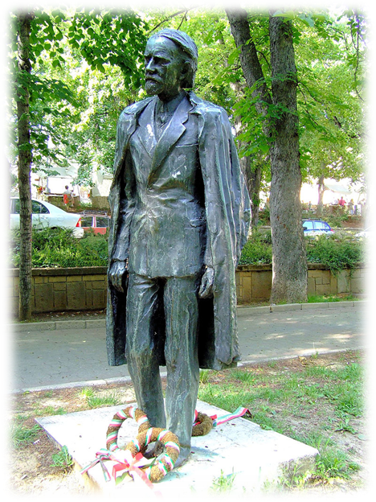
Музична система
Золтана Кодая
В основі системи - хоровий спів. Створив релятивну систему сольмізації- використовуються буквенні назви звуків, умовні малюнки, що позначають кожен звук
Був переконаний, що основою музичного виховання, має стати народна музика.

Slide 5
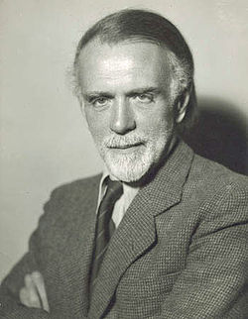
Золтан Кодай – композитор і педагог
Головними особливостями педагогічної діяльності Золтана Кодая були незламна ініціатива, невтомний ентузіазм, розуміння, важливість в роботі кожної дрібниці і демократичність основної ідеї, визначала його педагогічне устремління: музика повинна належати всім! Ці чотири риси характеризують його життєвий шлях. Кодай вважав, що дітям слід давати лише досконалий за формою і змістом матеріал. Найкраще і буде тим, що потрібно. За допомогою великих творінь і повинні бути долучені діти до великих творінь.
Рідною музичною мовою дитини має стати народна музика. Лише тоді, коли він опанує її, можна звернутися до іншого музичного матеріалу. За допомогою того музичного інструмента, який всього доступніше, - за допомогою людського голосу, співу слід, спиратися на народну музику, поступово освоювати великі музичні твори. По цій дорозі зможуть піти до музики не лише окремі обранці, але і широкі народні маси.

Slide 6
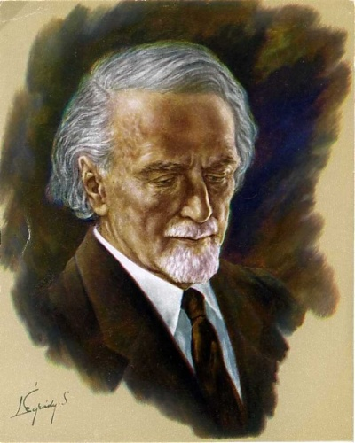
Ручні знаки дозволяють наочно зображати звуковисотного рух мелодій з точною передачею ритму і разом з тим виразний характер руху (плавного або чіткого, витонченого або енергійного і т.п.). Таким чином, коли діти співають по руці педагога, перед ними стоїть завдання « розшифровки» лише звуковисотного руху мелодії; ритм і відтінки виконання відтворюються рефлекторно-наслідувальною способом.
Ручні знаки є дуже зручним інструментом для різного роду усних слухових диктантів і дитячих мелодійних імпровізацій.
Ручні знаки добре запам'ятовуються, оскільки мають два рівня наочності - зоровий образ з'єднується в них з м'язово - моторним почуттям, що дуже важливо для дітей дошкільного та молодшого шкільного віку.

Slide 7
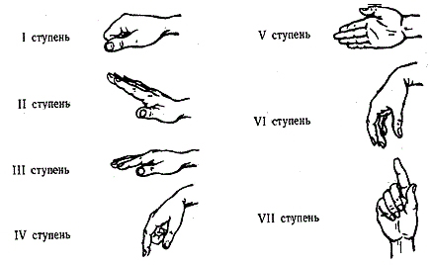

ДО

Slide 8
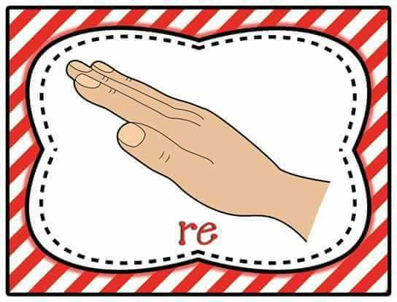
РЕ

Slide 9
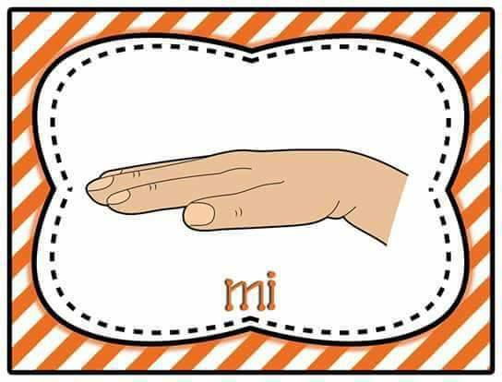
МІ

Slide 10
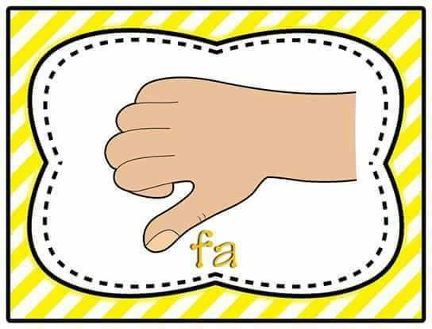
ФА

Slide 11
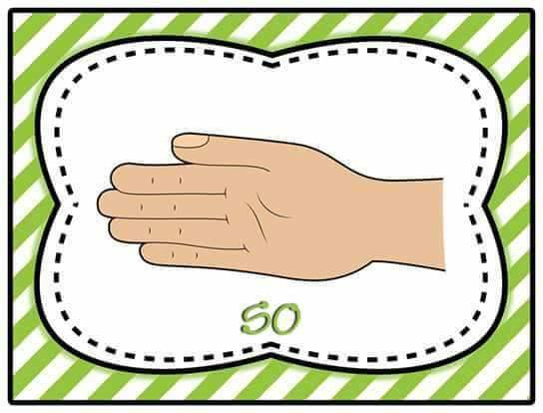
СО

Slide 12
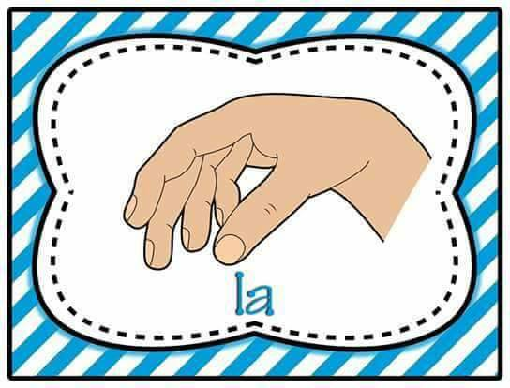
ЛЯ

Slide 13
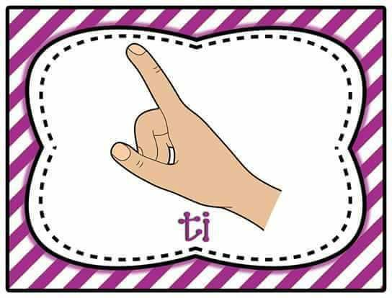
ТІ (СІ)

Slide 14
Отже, тут слід сказати, що педагогічна концепція Кодая, по суті, склалася не до включення в неї релятивної сольмізації. Релятив їй не суперечить і використовується як методика розвитку внутрішнього слуху, звуковисотного мислення і чистого інтонування. Робота над музично-слуховими уявленнями і буде основою музичного розвитку і музичної освіти школяра.

Slide 15

Дякую за увагу!

